Slide 1
Gerenciamento De Memória
Estrutura de Dados II

Slide 2
Introdução
A memória se apresenta em diferentes formas, tamanhos e velocidades
Conhecendo bem as diferenças é possível escrever programas que fazem uso eficiente de cada tipo de memória:
Registrador
Cache
Velocidade de Acesso da memória pela CPU
Memória RAM
Memória Virtual
Memória de Armazenamento em Massa
Notes:
Explicar os diferentes tipos memória.

Slide 3
Introdução
Comparação dos tempos de acesso
Atividade | Tempo de acesso | Comparação
Ciclo de CPU | 0.3 ns | 1 s
Cache L1 | 0.9 ns | 3 s
Cache L2 | 2.8 ns | 9 s
Cache L3 | 12.9 ns | 43 s
Memória Principal | 120 ns | 6 min
SSD | 150 µs | 6 dias
HDD | 10 ms | 12 meses

Slide 4
Compilador
Muitas otimizações no uso da memória já são feitas pelo compilador
#include <iostream>
using namespace std;
int main()
{
const char * msg1 = "Texto";
const char * msg2 = "Texto";
const char * msg3 = "Msg";
const char * msg4 = "Msg";
cout << int(msg1) << endl;
cout << int(msg2) << endl;
cout << int(msg3) << endl;
cout << int(msg4) << endl;
system("pause");
return 0;
}
memória alocada automaticamente .stack
memória alocada dinamicamente .heap
dados não inicializados .bss
dados inicializados .data
dados constantes .rodata
instruções executáveis .text
Constante iguais são armazenadas apenas uma vez na memória .rodata
»
Notes:
» Mostrar endereços produzidos pelo exemplo (Constants.cpp)

Slide 5
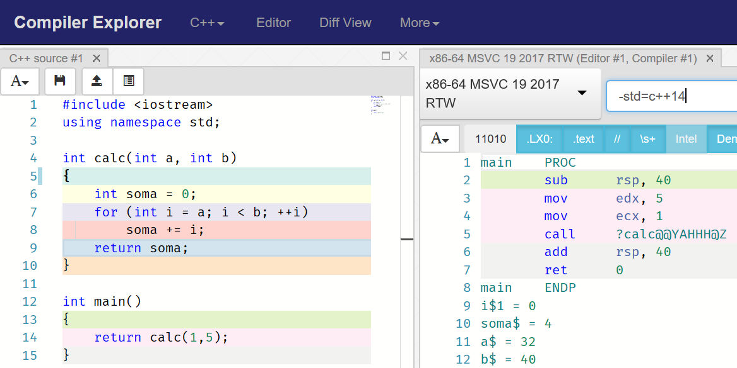
Compilador
Código gerado sem otimizações
Notes:
(sub rsp,40) está fazendo um alinhamento da pilha para as funções da API Win32.
sub = subtração
rsp = register stack pointer

Slide 6
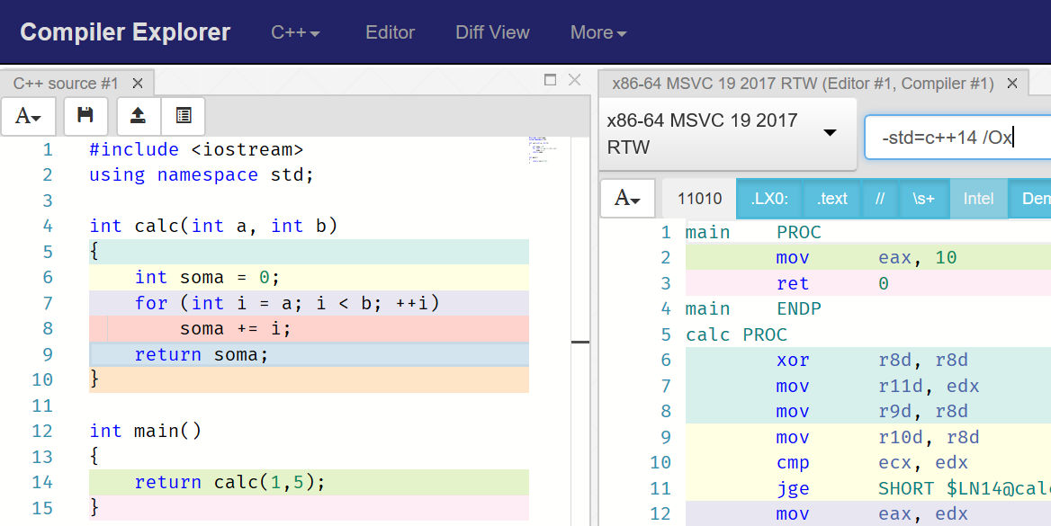
Compilador
Código gerado com o máximo de otimização
Notes:
Sub rsp,40 está fazendo um alinhamento da pilha para as funções da API Win32

Slide 7
Ordem de acesso
Mas o programador pode melhorar bastante o desempenho dos programas
void ColumnOrder()
{
for (int j = 0; j < Size; ++j)
for (int i = 0; i < Size; ++i)
matrix[i][j] = 0;
}
void RowOrder()
{
for (int i = 0; i < Size; ++i)
for (int j = 0; j < Size; ++j)
matrix[i][j] = 0;
}
A ordem de acesso aos elementos de um vetor vai ter impacto no uso eficiente da memória cache
»
Notes:
» Demonstrar diferença de desempenho com a ordem de acesso dos elementos na matriz (MatrixOrder.cpp)

Slide 8
Alinhamento de memória
A CPU lê e escreve dados em memória alinhada de forma muito mais rápida
Qual o tamanho do registro Data?
struct Data
{
char ch;
double frac;
int num;
};
// 1 byte
// 8 bytes
// 4 bytes
padding
13 bytes
24 bytes
padding
»
Notes:
» Demonstrar exemplos de registros com tamanhos modificados pelo alinhamento (Alignment.cpp)

Slide 9
Gerenciador de Memória
O sistema operacional faz o gerenciamento da memória
O gerenciamento é genérico para funcionar com todas as aplicações
A alocação na Pilha é muito mais rápida que na Heap
É possível melhorar o desempenho dos programas:
Conhecendo os padrões de uso de memória da sua aplicação
Construindo seu próprio gerenciador de memória
memória alocada automaticamente .stack
memória alocada dinamicamente .heap

Slide 10
Gerenciador de memória
Gerenciador de memória baseado em Alocação Rápida
Utilização de blocos de tamanho fixo
Cabeçalho aponta para o próximo bloco livre
head

Slide 11
Resumo
A manipulação eficiente das estruturas de dados depende não somente da complexidade dos algoritmos utilizados
É importante conhecer:
Sistema operacional
Arquitetura das máquinas
Esses elementos geram impacto:
Utilização do cache
Alinhamento de dados
Alocação de memória

